Slide 1
第8章 流和文件操作
8.1 文件和目录
8.2 字节流
8.3 字符流
8.4 文件操作

Slide 2
第8章 流和文件操作
内容和要求：
  理解文件和目录概念，理解流概念。
  掌握字节流和字符流。
  掌握文件操作，掌握File类，熟悉文件过滤器接口、文件对话框组件。
  重点：字节流类，字符流类，File类。
  难点：① 根据数据类型，选择使用哪种字节流或字符流，掌握程序设计方法。
  ② 文件组织方式是树结构，递归算法。

Slide 3
8.1 文件和目录
用文件概念来组织和管理存放在各种介质上的信息。
文件是由信息按一定结构方式组成，可持久保存的抽象机制。
文件管理是操作系统不可或缺的重要功能。
8.1.1 文件
8.1.2 目录
8.1.3 文件系统

Slide 4
8.1.1 文件
文件（file）是一组信息的集合，信息按一定结构方式组成；文件可持久保存，通常存储在磁盘、光盘等外部存储介质上，使用时调入内存；文件由文件名所标识，文件名是由字母或数字组成的字母数字串。
文件是一种抽象机制。文件系统实现文件和目录管理功能，对用户隐蔽了硬件和实现细节。用户按照命令对文件/目录进行操作，而不必了解存储设备的特性、信息存储的方法和位置以及设备工作过程等实现细节。

Slide 5
8.1.1 文件
文件命名规则
  文件名.扩展名
  Windows：.txt，.exe，.bmp，.doc。
  文件名通配符“?”和“*”，提供过滤条件。
    “?”代替一个任意字符，如“A?C.txt”，如 “ABC.txt”；
    “*”代替0到多个任意字符，如“A*.txt” 。

Slide 6
2. 文件属性
  文件基本属性：文件名和扩展名、所有者、文件长度等。
  文件类型属性：普通文件、目录文件、系统文件、设备文件等；或文本文件、二进制文件等。
  文件保护属性：可读、可写、可执行、可更新、可删除等。
  文件管理属性：文件创建时间、最后修改时间等。
  文件控制属性：文件逻辑结构信息；文件物理结构信息。

Slide 7
3. 文件逻辑结构
文件组织结构：文件逻辑结构和文件存储结构。
文件逻辑结构
  流式文件，无结构，信息最小单位是字节或字符，如文本文件等。
  记录文件，有结构，包含记录，记录（record）是独立含义的信息单位。一个记录描述一个对象。每次操作至少一个记录。
    数据项（item），描述一个对象的某个属性。
    学生文件，学生记录：学号、姓名、性别等数据项组成。

Slide 8
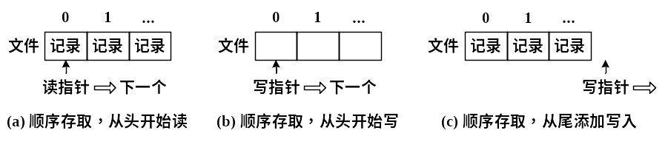
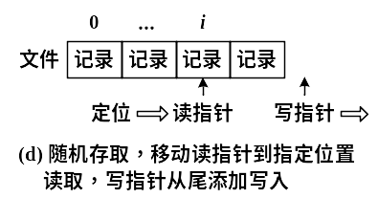
4. 文件存取方法
  顺序存取
  随机存取

Slide 9
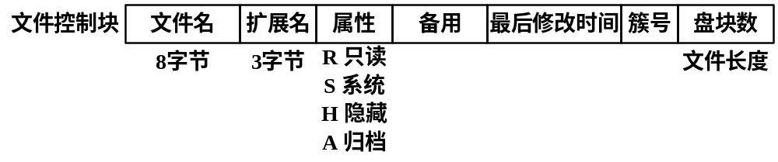
8.1.2 目录
文件控制块和目录
  文件控制块（File Control Block，FCB），包含文件名、属性等信息。
  例如，MS-DOS的文件控制块图，32字节。

Slide 10
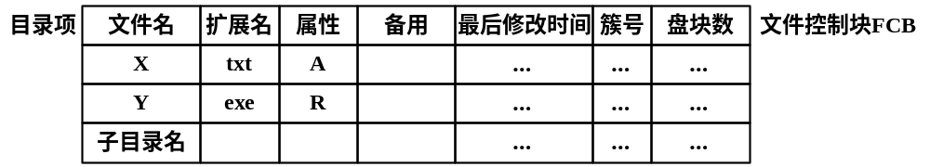
1. 文件控制块和目录
目录（directory）是文件的组织形式，Windows系统称为文件夹。
目录保存文件控制块。目录文件。
目录项有两种：
  描述文件的目录项，用文件FCB描述一个文件；
  描述子目录的目录项。

Slide 11
8.1.2 目录
目录的树型层次结构
  根目录，如“C:\”
    子目录
      子目录
    文件（叶子结点）
文件路径与文件目录检索
  文件路径名=路径+文件名
    绝对路径，从根目录到文件的路径
    相对路径，从某个目录到文件的路径

Slide 12
8.1.3 文件系统
文件系统的功能
  文件按名存取，实现从逻辑文件到物理文件的转换；
  文件目录的建立、维护和检索；
  文件的查找和定位；
  文件存储空间的分配和管理；
  提供文件存取方法和文件存储结构；
  实现文件共享、保护和保密；
  提供给用户对文件操作的命令集合，提供给应用程序对文件操作的系统调用集合；
  提供与设备管理交互的统一接口。

Slide 13
2. 对文件和目录的操作
  对文件的操作
    创建文件、删除文件、复制文件，
    打开文件、关闭文件，
    读文件、写文件，
    设置、获得文件属性，
    文件重命名，
    设置文件访问权限，
    搜索文件等。
  对目录的操作
    创建目录、删除目录，
    打开目录、关闭目录，
    目录列表，
    移动目录/重命名目录

Slide 14
3. 文件系统的接口
  命令接口，针对普通用户，人机交互
    文件操作命令包括MS-DOS系统提供的md、cd、dir、type等命令；
    Windows系统提供的资源管理器窗口
  应用程序接口（API）
    系统调用（system call） ，程序设计语言中的库函数

Slide 15
8.2 字节流
8.2.1 流的概念
8.2.2 抽象字节流
8.2.3 文件字节流
8.2.4 数据字节流
8.2.5 对象字节流
8.2.6 管道字节流

Slide 16
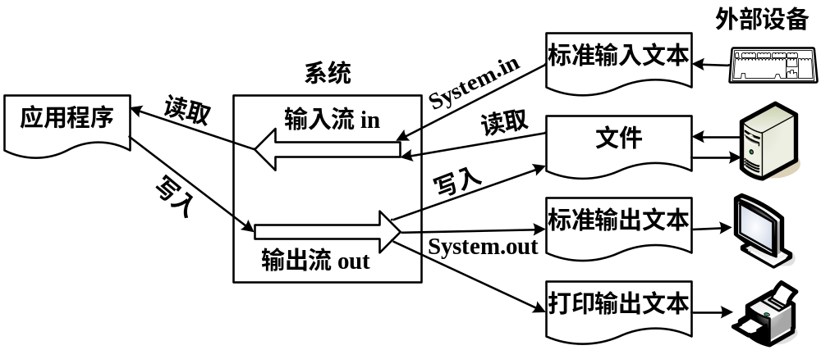
8.2.1 流的概念
流的定义和作用
  流的定义、方向性和读/写操作
  流采用缓冲区技术
  流的作用
流的存在
数据在对象之间的传输称为流（stream）。

Slide 17
3. Java的流类
  InputStream 抽象字节输入流类
  OuputStream 抽象字节输出流类
  Reader 抽象字符输入流类
  Writer 抽象字符输出流类

Slide 18
8.2.2 抽象字节流
1、InputStream抽象字节输入流类
public abstract class InputStream extends Object implements Closeable
  {
  public abstract int read() throws IOException; //返回读取的一个字节，抽象方法
  public int read(byte[] buffer) throws IOException
  //从输入流中读取若干字节到指定缓冲区，返回实际读取的字节数
  public void close() throws IOException //关闭流
  }
  【思考题8-1】① read()方法读取1个字节，返回值类型是int，而不是byte，为什么？
  ② read()方法为什么能够将-1作为输入流结束标记，-1不是int整数吗？

Slide 19
2. OutputStream抽象字节输出流类
  public abstract class OutputStream extends Object implements Closeable, Flushable
  {
  public abstract void write(int b) throws IOException; //写入1个字节，抽象方法
  public void write(byte[] buffer) throws IOException //将字节数组写入字节流
  public void flush() throws IOException//立即传输
  public void close() throws IOException //关闭流
  }
  【思考题8-1】① write(int)方法写入1个字节，参数类型是int，而不是byte，为什么？

Slide 20
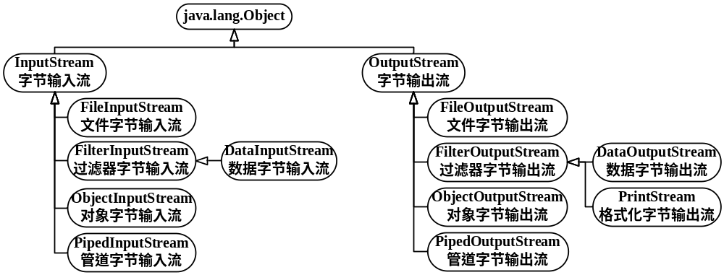
图8-6 字节流类的层次结构

Slide 21
8.2.3 文件字节流
FileInputSream文件字节输入流类
  public class FileInputStream extends InputStream
  {
  public FileInputStream(String filename) throws FileNotFoundException
  public FileInputStream(File file) throws FileNotFoundException
  }

Slide 22
2. FileOutputStream文件字节输出流类
  public class FileOutputStream extends OutputStream
  {
  public FileOutputStream(String filename) throws FileNotFoundException
  public FileOutputStream(File file) throws FileNotFoundException
  public FileOutputStream(String filename, boolean append) throws FileNotFoundException
  }

Slide 23
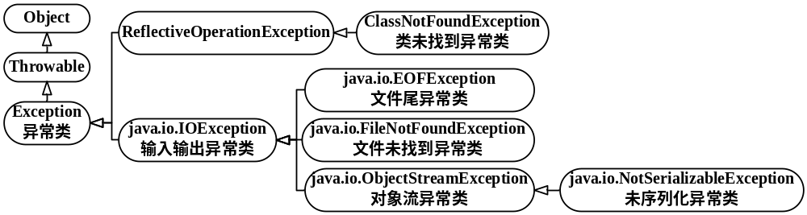
图8-7 使用流出现的异常类

Slide 24
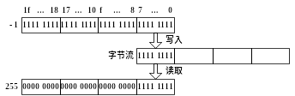
【例8.1】 理解字节流。
从文件字节流中读写1个字节
【思考题8-2】向字节流写入1字节-256和256，再各读取1字节，值为多少？为什么？
【答】0，因为-256 (1……1 00000000) ；
0，256 (0……01 00000000)

Slide 25
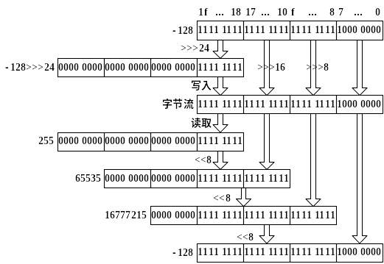
(2) 从字节流中读写4个字节作为1个int整数

Slide 26
【思考题8-2】
向字节流写入1字节-256和256，再各读取1字节，值为多少？
从字节流读写2个字节表示short整数或char字符等。

Slide 27
8.2.4 数据字节流
DataInputStream数据字节输入流类
public class DataInputStream extends FilterInputStream implements DataInput
{
public DataInputStream(InputStream in) //构造方法
public final byte readByte() throws IOException
public final short readShort() throws IOException
public final int readInt() throws IOException //读取整型
public final long readLong() throws IOException
public final float readFloat() throws IOException
public final double readDouble() throws IOException
public final char readChar() throws IOException //读取字符
public final boolean readBoolean() throws IOException
}

Slide 28
2. DataOutputStream
数据字节输出流类
  public class DataOutputStream extends FilterOutputStream
  implements DataOutput
  {
  public DataOutputStream(OutputStream out) //构造方法
  public final void writeByte(int v) throws IOException
  public final void writeShort(int v) throws IOException
  public final void writeInt(int v) throws IOException //写入整型
  public final void writeLong(long v) throws IOException
  public final void writeFloat(float v) throws IOException
  public final void writeDouble(double v) throws IOException
  public final void writeChar(int v) throws IOException //写入字符
  public final void writeBoolean(boolean v) throws IOException
  public final void writeChars(String s) throws IOException
  }

Slide 29
【例8.2】采用整数文件保存
随机数序列。
本例目的：
  使用数据字节流读写整数；
  保存表格数据到文件，编辑表格单元格。
技术要点：
  生成随机数序列；
  采用整数文件保存随机数序列，使用文件字节流和数据字节流对整数类型文件进行操作，每次读或写一个int整数。

Slide 30
【思考题8-3】文件添加方式
若将创建FileOutputStream流对象语句改为如下，程序运行结果会怎样？
  //文件字节输出流，添加方式
  OutputStream out = new FileOutputStream(filename, true);

Slide 31
【实验题8】为表格模型提供
读写整数文件的通用方法
public class TableModelDataFile
{
//将tablemodel表格模型中所有整数写入由filename指定文件名的文件，首先写入表格行列数；
//若字符串表示整数，则将其转换成整数写入文件，忽略不能转换成整数的字符串及空或其他类型元素；
//返回写入的整数个数（不包括表格行列数）；若有异常，则弹出对话框告知
public int writeIntTo(String filename,
DefaultTableModel tablemodel)

Slide 32
【实验题8】为表格模型提供
读写整数文件的通用方法
public class TableModelDataFile
{
//若filename指定文件名的整数文件存在，首先读取2个整数作为tablemodel表格模型行列数；
//再将读取的所有int整数添加到表格模型，并将表格模型剩余单元格设置为null；
//返回读取的整数个数（不包括表格行列数）；若文件不存在，则弹出对话框告知。
//tablemodel引用赋值，在方法体中修改其单元格值，作用于实际参数
public int readIntFrom(String filename,
DefaultTableModel tablemodel)
}

Slide 33
【实验题8】为列表框、组合框提供读写整数文件的通用方法
//将从filename指定文件名的文件中读取的所有int整数，添加到组合框
void readFrom(String filename, JComboBox<Integer> combox)
//将combox组合框中的整数数据项写入filename指定文件名的整数文件中
void writeTo(String filename, JComboBox<Integer> combox

Slide 34
8.2.5 对象字节流
ObjectInputStream对象字节输入流类
  public class ObjectInputStream extends InputStream implements ObjectInput, ObjectStreamConstants
  {
  public ObjectInputStream(InputStream in) throws IOException //构造方法
  public final Object readObject() throws IOException, ClassNotFoundException //读取一个对象
  }

Slide 35
2. ObjectOutputStream对象字节输出流类
  public class ObjectOutputStream extends OutputStream implements ObjectOutput, ObjectStreamConstants
  {
  public ObjectOutputStream(OutputStream out) throws IOException //构造方法
  public final void writeObject(Object obj) throws IOException //写入一个对象
  }

Slide 36
【例8.3】 读写对象文件，使用对象流。
public class MyDate implements Comparable<MyDate>, Serializable
public class Person implements Comparable<Person>, Serializable
public class Student extends Person
public class FilePersonJFrame extends PersonJFrame implements WindowListener //继承例6.4框架

Slide 37
【例8.3】为列表框提供
读写对象文件的通用方法
public class ListModelObjectFile
{
void readFrom(String filename,
DefaultListModel<T> listmodel)
void writeTo(String filename,
ListModel<T> listmodel)
}

Slide 38
【实验题8】为组合框提供
读写对象文件的通用方法
public class ListModelObjectFile
{
void readFrom(String filename,
JComboBox<T> combox)
void writeTo(String filename,
JComboBox<T> combox)
}

Slide 39
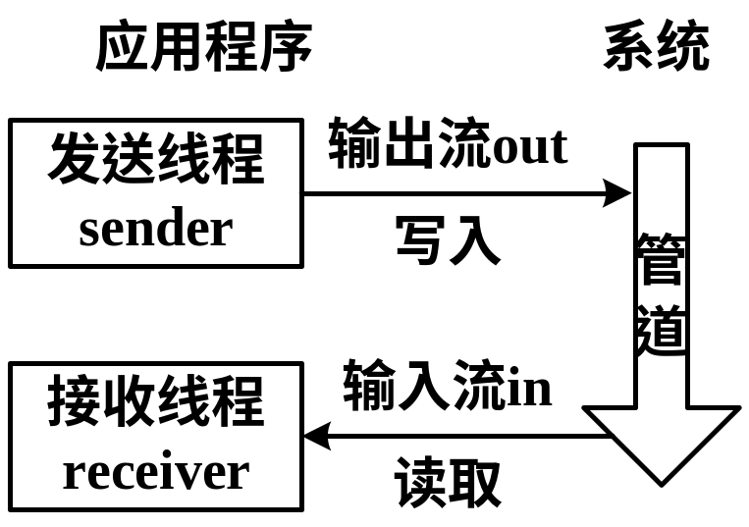

8.2.6 管道字节流
PipedInputStream管道字节输入流类
PipedOutputStream管道字节输出流类
PipedInputStream pin = new PipedInputStream();
try
{ PipedOutputStream pout=
new PipedOutputStream(pin);
}
catch(IOException ioe) {}

Slide 40
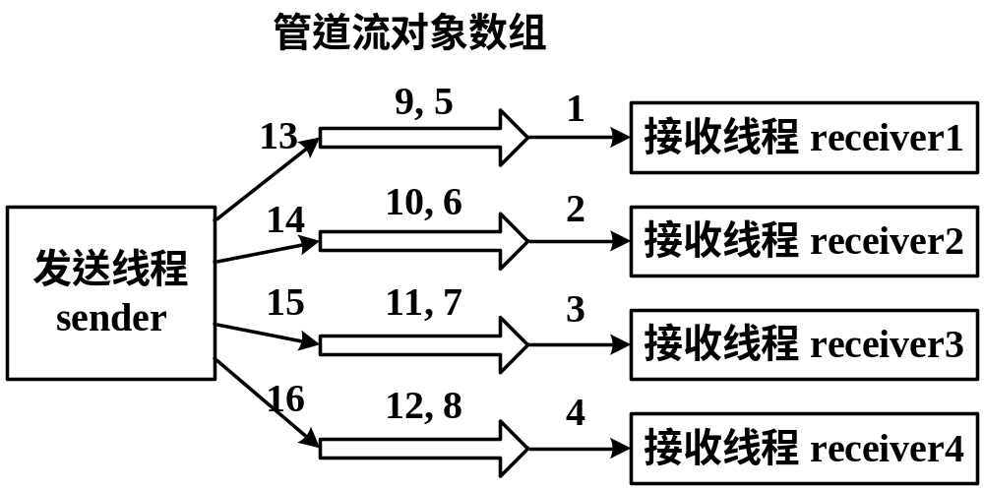
【例8.4】 使用管道流实现发牌程序。
  图8-13 发送线程通过管道流向接收线程传送数据

Slide 41
【思考题8-3】
PipedCardReceiveJFrame类run()方法中的while(true)循环何时结束？
【答】① PipedCardSendThread发牌线程类调用：douts[i].close() //关闭数据字节输出流
则PipedCardReceiveJFrame的din.readInt()方法捕获到EOFException异常（IOException的子类）。
② 如果PipedCardSendThread发牌线程类没有调用douts[i].close()方法，则PipedCardReceiveJFrame的din.readInt()捕获到IOException异常。

Slide 42
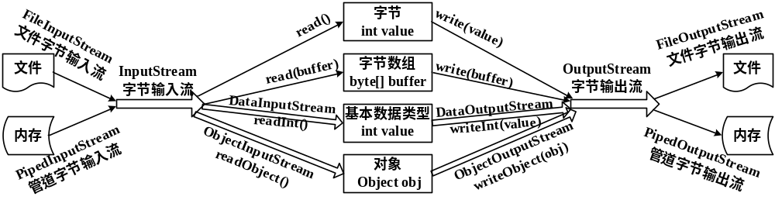
图8-15 各种字节流的读/写方法

Slide 43
8.3 字符流
8.3.1 字符流类
抽象字符流类
  Reader抽象字符输入流类
public abstract class Reader extends Object implements Readable, Closeable
{
public int read() throws IOException
public int read(char[] buffer) throws IOException
public abstract void close() throws IOException;
}

Slide 44
（2）Writer抽象字符输出流类
  public abstract class Writer implements Appendable, Closeable, Flushable
  {
  public void write(int ch) throws IOException
  public void write(char[] buffer) throws IOException
  public void write(String str) throws IOException //将字符串写入输出流
  public abstract void close() throws IOException
  }

Slide 45
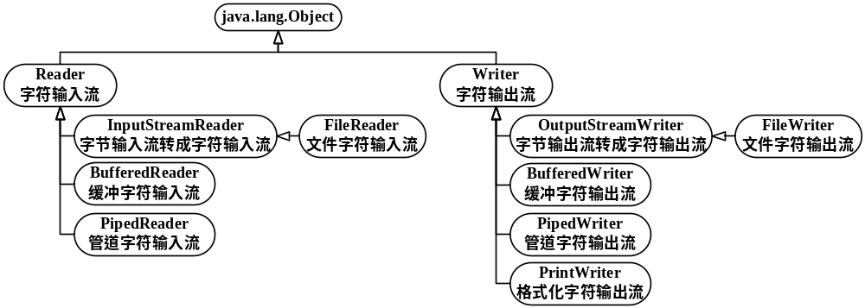
图8-16 字符流类的层次结构

Slide 46
2. 字节/字符转换流
//字节输入流转换成字符输入流类
public class InputStreamReader extends Reader
{
public InputStreamReader(InputStream in)
//in指定字节输入流作为数据源，采用默认字符集
public InputStreamReader(InputStream in,
String charsetName) //指定字符集名称
throws UnsupportedEncodingException
//不支持charsetName字符集，抛出异常
public String getEncoding() //返回字符集名称字符串
}

Slide 47
2. 字节/字符转换流
//字节输出流转换成字符输出流
public class OutputStreamWriter extends Writer
{
public OutputStreamWriter(OutputStream out)
//指定字节输出流作为数据源，默认字符集
public OutputStreamWriter(OutputStream out,
Charset charset) //charset指定字符集
public String getEncoding() //返回字符集名
}

Slide 48
3. 文件字符流
//文件字符输入流类
public class FileReader extends InputStreamReader
{
public FileReader(String fileName) throws FileNotFoundException
public FileReader(File file) throws FileNotFoundException
}

Slide 49
3. 文件字符流
//文件字符输出流类
public class FileWriter extends OutputStreamWriter
{
public FileWriter(String fileName)
throws IOException
public FileWriter(String fileName, boolean append) throws IOException
public FileWriter(File file) throws IOException
public FileWriter(File file, boolean append)
throws IOException
}

Slide 50
4. 缓冲字符输入流
public class BufferedReader extends Reader
{
public BufferedReader(Reader reader)
public String readLine() throws IOException
//读取一行字符串，输入流结束时返回null
}
//BufferedWriter缓冲字符输出流类

Slide 51
【例8.5】
读写组件文件的通用方法。
public class JTextAreaText
{
public static void readFrom(
String filename, JTextArea text)
public static void writeTo(
String filename, JTextArea text)
}

Slide 52
5. 格式化字符输出流
public class PrintWriter extends Writer
{
public PrintWriter(OutputStream out, boolean flush)
//flush指定是否立即传输，默认false
public void print(boolean bool) //输出"true"或"false"
public void print(char ch)
public void print(int i) //将整数i的取值转换成字符串输出
public void print(long l)
public void print(float f)
public void print(double d)
public void print(char[] str)
public void print(String str)
public void print(Object obj) //默认调用obj.toString()方法
public void println() //自动追加回车换行符，其他重载方法参数同上
}

Slide 53
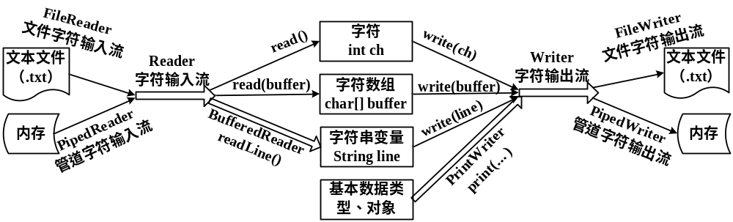
图8-17 各种字符流的读/写方法

Slide 54
8.3.2 Java标准输入/输出
标准输入/输出常量
  public final class System extends Object
  {
  public final static InputStream in //标准输入常量
  public final static PrintStream out //标准输出常量
  public final static PrintStream err //标准错误输出常量
  }

Slide 55
PrintStream格式化字节输出流类
public class PrintStream extends FilterOutputStream
{
public void print(boolean bool)
public void print(char ch)
public void print(long lg)
public void print(int i)
public void print(float f)
public void print(double d)
public void print(String str)
public void print(Object obj)
public void println()
}

Slide 56
8.4 文件操作
8.4.1 文件类及其过滤器类
  【例8.6】音乐播放器的文件列表。
8.4.2 文件对话框组件
  【例8.7】 文件管理器和文本文件编辑器。

Slide 57
8.4.1 文件类及其过滤器类
构造文件和目录对象
  public class File extends Object implements Serializable, Comparable<File>
  {
  public File(String pathname)
  public File(String parent, String child)
  public File(File parent, String child)
  }
  File file = new File("myfile.txt");
  File dir = new File(". ", ""); //目录文件，当前目录
  File dir = new File("C:","");

Slide 58
2. File类提供的方法
(1) 访问文件对象方法
  String getName()//返回文件名，不包含路径名
  String getPath()//返回相对路径名，包含文件名
  String getAbsolutePath()
  //返回绝对路径名，包含文件名
  String getParent() //返回父文件对象的路径名
  File getParentFile() //返回父文件对象

Slide 59
(2)获得或设置文件属性
long length() //返回文件的字节长度
long lastModified() //返回文件的最后修改时间
boolean exists() //判断当前文件或目录是否存在
boolean isFile() //判断当前文件对象是否为文件
boolean isDirectory() //判断文件对象是否为目录
boolean setReadOnly()//设置文件属性为只读
boolean setLastModified(long time)
//设置文件的最后修改时间

Slide 60
(3) 文件操作方法
int compareTo(File pathname) //比较文件对象内容
boolean renameTo(File dest) //文件重命名
boolean createNewFile() throws IOException //创建新文件
boolean delete() //删除文件或空目录

Slide 61
(4) 目录操作方法
boolean mkdir() //创建指定目录
String[] list() //返回目录的文件列表（字符串）
File[] listFiles() //返回目录的文件列表（文件对象）

Slide 62
3. 文件过滤器接口
（1）FileFilter接口
  public interface FileFilter
  {
  public boolean accept(File pathname);
  }
（2）File类，获得过滤后的文件列表
  public File[] listFiles(FileFilter filter)
  //返回目录过滤后的的文件列表（文件对象）

Slide 63
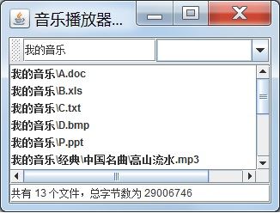
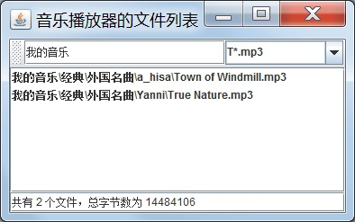
【例8.6】音乐播放器的文件列表。
本例目的：使用File类，
显示带过滤器的文件列表。

Slide 64
【例8.6】音乐播放器的文件列表。
技术要点：① 实现文件过滤器接口的类，以文件名作为过滤条件。
import java.io.*;
//文件名过滤器类，实现文件过滤器接口
public class PrefixExtFileFilter implements FileFilter

Slide 65
【例8.6】音乐播放器的文件列表。
② 显示音乐播放器文件列表的框架类。
  文件目录结构是树，遍历是递归算法。
//显示音乐播放器文件列表的框架类，响应动作事件
public class FilesListJFrame extends JFrame implements ActionListener
{
//将dir目录文件列表（由filter指定过滤条件）中的文件对象，添加到listmodel中，
//并计算文件数和字节总数，递归方法
private void addList(File dir, PrefixExtFileFilter filter)
}

Slide 66
【思考题8-4】
① 保存播放列表文件
采用对象文件保存列表框中的File对象。
  public <T> void readFrom(String filename, DefaultListModel<T> listModel)
  public <T> void writeTo(String filename, ListModel<T> listModel)

Slide 67
【思考题8-4】
② 保存文件过滤器
采用文本文件保存文件过滤器组合框中的文件过滤字符串。
  public void readFrom(String filename, JComboBox<String> combox)
  public void writeTo(String filename, JComboBox<String> combox)

Slide 68
8.4.2 文件选择对话框组件
public class JFileChooser extends JComponent
{
static final int APPROVE_OPTION=0; //打开或保存
static final int CANCEL_OPTION = 1; //取消
public JFileChooser()
public JFileChooser(String directoryPath) //初始路径
public JFileChooser(File directory)
void setFileFilter(FileFilter filter) //设置文件过滤器
int showOpenDialog(Component parent)
//显示打开文件对话框
int showSaveDialog(Component parent) //显示保存文件对话框
File getSelectedFile() //返回选中文件
}

Slide 69
JFileChooser的文件过滤器
public abstract class FileFilter
{
public abstract boolean accept(File file);
//过滤操作，file指定待过滤文件
public abstract String getDescription(); //文件类型描述字符串
}

Slide 70
【例8.7】 文件管理器和
文本文件编辑器。
本例目的：模拟Windows的文件管理器和编辑文本文件的记事本功能。
MyEclipse设置编译路径：例6.5、例8.5 。
（1）文本编辑器，增加文件操作
（2）JFileChooser使用的文件过滤器
（3）文件管理器，使用表格显示文件列表和文件属性

Slide 71
【例8.7】 文本文件编辑器。
（1）文本文件编辑器，继承例6.5，增加文件操作
技术要点：
  使用字符流读写文本文件；
  使用JFileChooser文件对话框，打开/保存文件，设置文件过滤器。
  //【例8.5】读写组件文件的通用方法
  public class TextEditorJFrame extends EditorJFrame
  {
  public void readFrom(File file, JTextArea text)
  public void writeTo(File file, JTextArea text)
  }

Slide 72
【例8.7】 文本文件编辑器。
（2）JFileChooser使用的文件过滤器
//文件过滤器类，提供以文件扩展名为过滤条件，给JFileChooser组件使用；继承FileFilter类
public class ExtensionFileFilter extends javax.swing.filechooser.FileFilter
{
public boolean accept(File file) //过滤操作，file指定待过滤文件
}

Slide 73
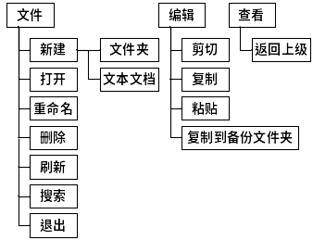
【例8.7】 文件管理器和
文本文件编辑器。
文件管理器
  菜单结构

Slide 74
【例8.7】 文件管理器
（3）文件管理器，使用表格显示文件列表和文件属性
  public class FileManagerJFrame extends JFrame implements ActionListener
  {
  //表格模型显示当前目录的文件列表
  private void listFilesToTableModel()
  //删除dir目录中所有子目录及文件，
  //文件目录结构是树，遍历是递归算法。
  public void deleteDir(File dir)
  }

Slide 75
【例8.7】 文件管理器
（3）文件管理器
  删除文件或目录都要确认。
  删除目录是递归算法。
    //删除dir目录中的所有子目录及文件。递归算法
    public void deleteDir(File dir)
  文件更新复制。
    //复制file1到file2文件，重写。通用方法，使用字节流，适用于任意类型文件
    public void copy(File file1, File file2)

Slide 76
【思考题8-5】使用整数文件，
读写字号组合框的字号整数
//若filename指定文件名的文件存在，先删除combox组合框所有数据项；再将从文件中读取的所有int整数，添加到组合框。若文件不存在，则弹出对话框，告知错误。
public void readFrom(String filename, JComboBox<Integer> combox)
//将combox组合框中的整数写入filename整数文件
public void writeTo(String filename, JComboBox<Integer> combox)

Slide 77
【课程设计题】
文本编辑器增加以下功能：
  使用整数文件保存字号组合框的数据项；
  在光标当前位置插入其他的文本文件。
  制作查找和替换对话框，实现字符串的查找和替换功能。
文件管理器增加以下功能：
  增加状态栏，显示文件数、目录数、当前目录中文件总字节数。
  创建文件或目录时，“新建文本文件”和“新建文件夹”，若已存在，则新文件（夹）名依次添加“复件（1）”等。
  文件移动和复制功能，使用剪切板；定制对话框，复制文件时，询问是否更新；复制文件夹时，询问是否合并。
  实现搜索文件功能。

Slide 78
实验8 流与文件操作
重点
掌握字节流和字符流的功能和使用方法；
掌握文件操作的基本方法，掌握File类，熟悉文件过滤器接口、文件对话框组件。
难点：
如何选择使用哪种字节流或字符流。
文件、目录组织是树结构，递归算法。

Slide 79
【实验题8】例6.4、例6.6增加文件
为例6.4的输入Student信息图形用户界面增加存取文件功能。
采用文件保存例6.6银行贷款的计算结果，关闭窗口时写入，打开窗口时读取，采用浮点数文件存储贷款金额、利率、年月等数据，采用数值文件或文本文件保存表格中的计算结果。

